Slide 1
NỘI DUNG BÀI HỌC
VỊ TRÍ ĐỊA LÍ
ĐIỀU KIỆN TỰ NHIÊN VÀ TNTN
DÂN CƯ VÀ XÃ HỘI
Em đã sãn sàng để khám phá nam phi chưa?

Slide 2
01
VỊ TRÍ ĐỊA LÍ
Đọc bản đồ và xác định chính xác

Slide 3
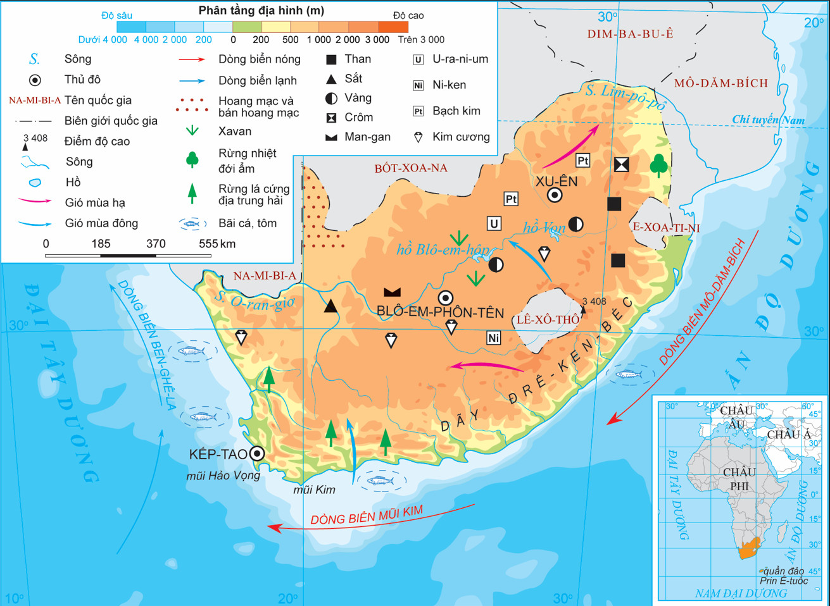
I. VỊ TRÍ ĐỊA LÍ
Làm việc cá nhân
Quan sát bản đồ, thông tin SGK
Hoàn thành PHT trong 3 phút
Chia sẻ trước lớp
Nội dung | Thông tin
Diện tích
Vĩ độ
Tiếp giáp đại dương
Tiếp giáp quốc gia
Bờ biển
Ý nghĩa vị trí địa lí

Slide 4
- Chấm chéo thông tin
- Chia sẻ trước lớp

Slide 5
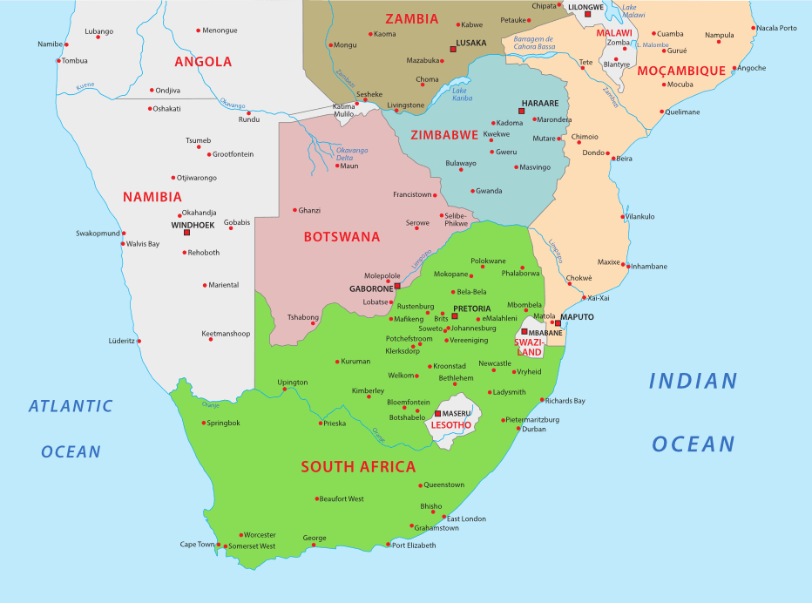
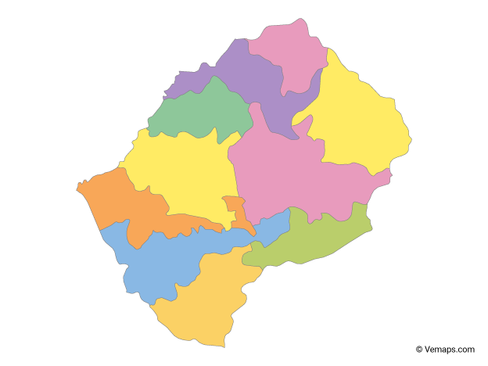
I. VỊ TRÍ ĐỊA LÍ
Diện tích đất: 1,2 triệu km²
Giáp 5 nước, đường bờ biển hơn 3000 km
Khoảng 22⁰N – 35⁰N
Giáp Ấn Độ Dương và Đại Tây Dương >> bờ biển dài >> phát triển các ngành kinh tế biển
Quốc gia nằm trong Nam Phi là Lê-xô-thô.
Nằm ở Nam bán cầu

Slide 6
II. ĐIỀU KIỆN TỰ NHIÊN VÀ TÀI NGUYÊN THIÊN NHIÊN
Quan sát bản đồ, thông tin SGK
Hoàn thành sơ đồ trong 15 phút, A3
Chia sẻ trước lớp
- Đọc SGK, note ý kiến cá nhân (3 phút) bằng các từ khóa trọng tâm. Mỗi thành viên từ 1 đến 2 nội dung chính.
- Thảo luận nhóm và thống nhất điền thông tin vào A3 để hoàn thành sơ đồ.
- Phân công viết, vẽ, tô màu.
- Đảm bảo 100% thành viên đọc toàn bộ thông tin và hiểu được nội dung cơ bản.

Slide 7
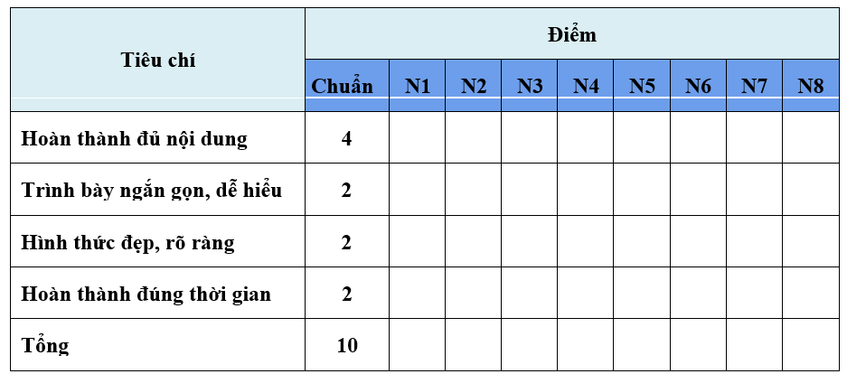
2. ĐIỀU KIỆN TỰ NHIÊN VÀ TÀI NGUYÊN THIÊN NHIÊN
Chuyền chéo sản phẩm 2 nhóm
Bổ sung, chấm điểm nhóm bạn
Chia sẻ trước lớp

Slide 8
Ii. ĐIỀU KIỆN TỰ NHIÊN VÀ TÀI NGUYÊN THIÊN NHIÊN
Địa hình và đất: Cao nguyên phía bắc và trung tâm >> Chăn nuôi gia súc
Địa hình chia cắt, khó khăn giao thông
Đất nâu đỏ, ít màu mỡ >> Chăn nuôi
Đât đỏ feralit >> Cây công nghiệp, cây ăn quả
Núi phía nam và đông, giáp biển
Đồng bằng nhỏ phía nam và đông >> cư trú, NN
1. Địa hình và đất

Slide 9
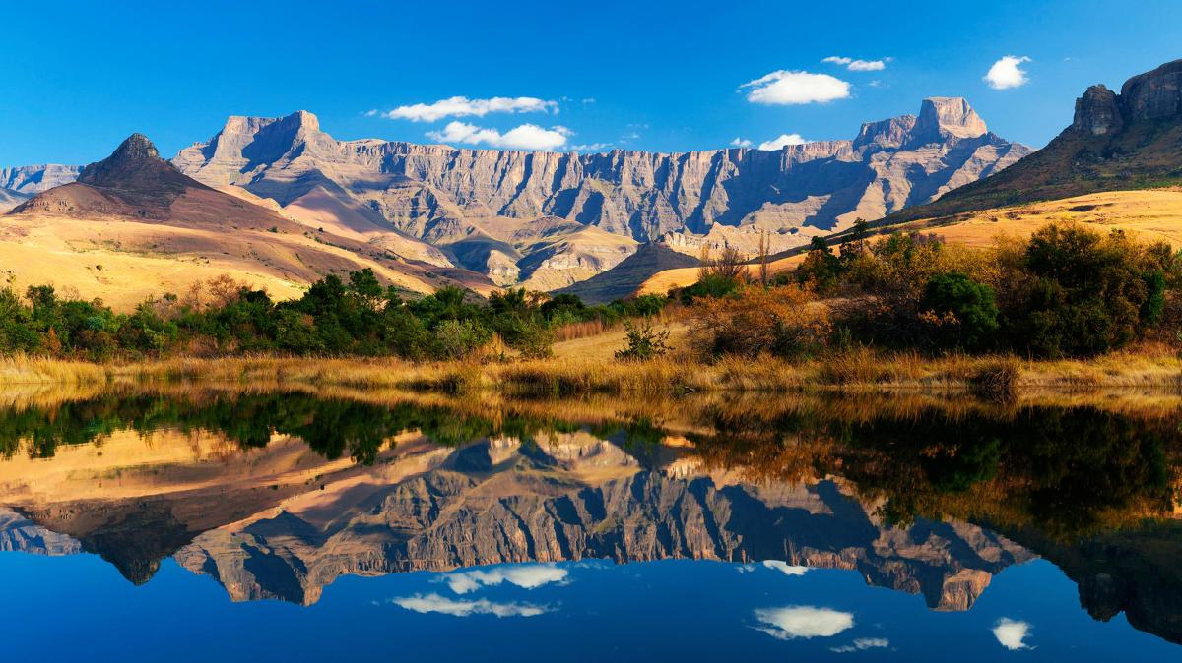
Dãy núi Đê-réc-ken-béc

Slide 10
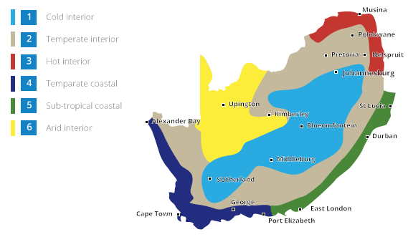
ii. ĐIỀU KIỆN TỰ NHIÊN VÀ TÀI NGUYÊN THIÊN NHIÊN
Phía tây, nội địa khô hạn, ít mưa >> Thủy lợi
Cận nhiệt và ôn đới. Phân hóa theo lãnh thổ
Phía nam khí hậu Địa Trung Hải
Phát triển cây cận nhiệt
Phía đông, ven biển mưa nhiều
2. Khí hậu

Slide 11
Hoang mạc Ca-la-ha-ri

Slide 12
ii. ĐIỀU KIỆN TỰ NHIÊN VÀ TÀI NGUYÊN THIÊN NHIÊN
Sông chính: Ô-ran-giơ và Lim-pô-pô
Sông ngắn, dốc. Bắt nguồn từ vùng núi và cao nguyên phía tây. Nguồn cung cấp nước từ mưa
Sông có giá trị tưới tiêu, thủy điện
Có ít hồ, chủ yếu hồ thủy lợi
3. Sông, hồ

Slide 13
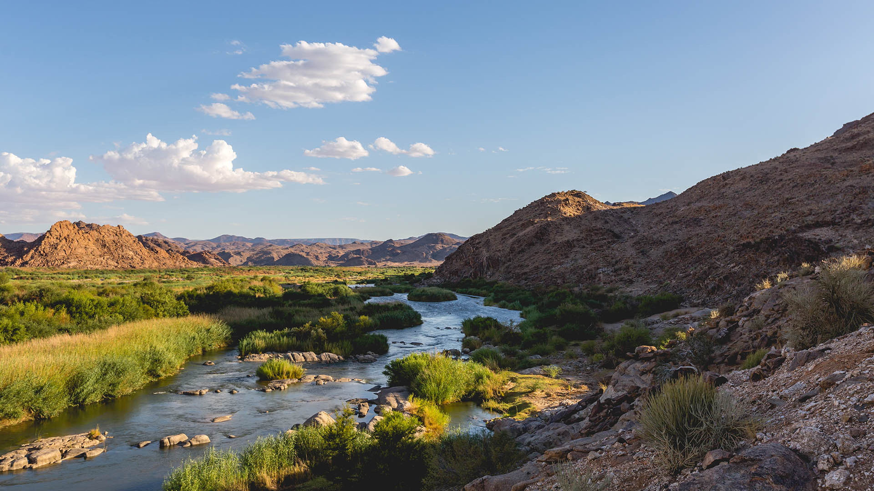
Thượng nguồn sông Ô-ran-giơ

Slide 14
ii. ĐIỀU KIỆN TỰ NHIÊN VÀ TÀI NGUYÊN THIÊN NHIÊN
4. Sinh vật
5. Khoáng sản
6. Biển
Rừng chiếm 7.6% lãnh thổ (rừng thưa, xavan, rừng lá cứng)
Được bảo tồn >> phát triển du lịch
Giàu có: Vàng, kim cương, bạch kim, mangan,… là nguyên liệu công nghiệp, xuất khẩu
Rộng lớn thuộc ĐTD và ÂĐD.
Có giá trị thủy sản, du lịch và GTVT biển

Slide 15
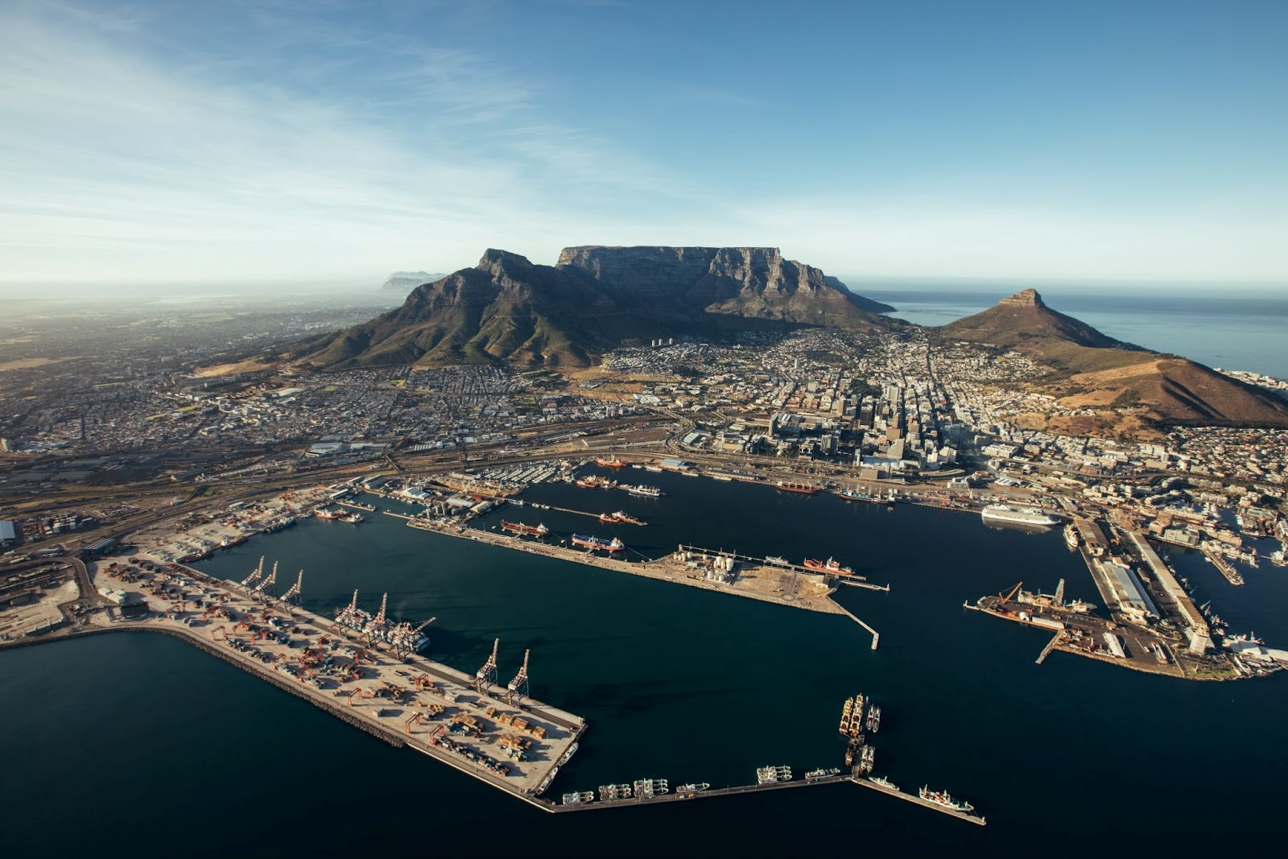
Cảng Kếp-tao

Slide 16
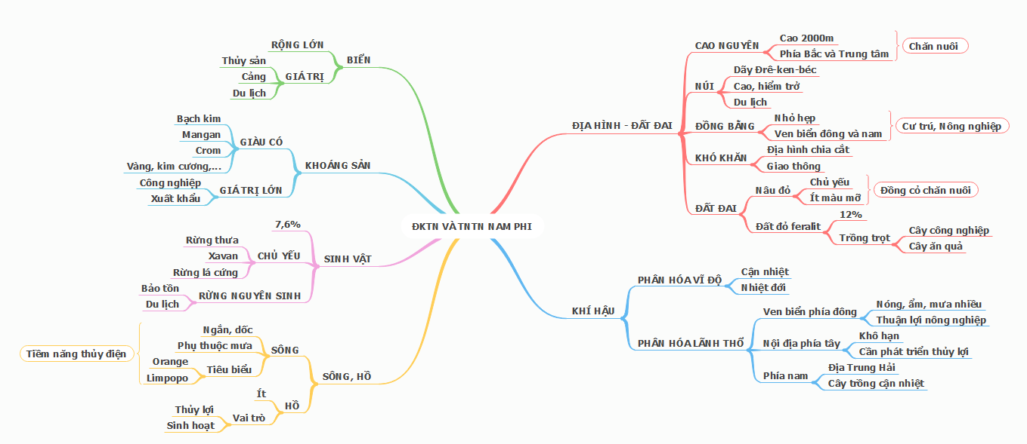

Slide 17
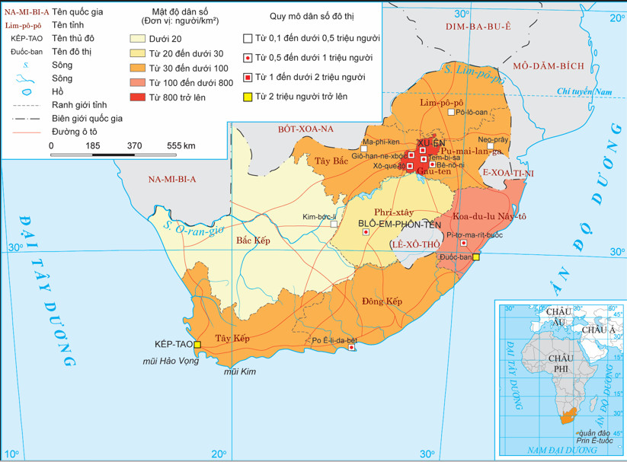
iiI. DÂN CƯ VÀ XÃ HỘI
Làm việc cá nhân
Đọc thông tin SGK
Ghi chú từ khóa
Tham gia trò chơi, ghi note

Slide 18
TRÍ NHỚ SIÊU ĐẲNG – CHUYÊN GIA DÂN CƯ
Câu | Thông tin | Đáp án
1 | Số dân của Nam Phi
2 | Tỉ lệ gia tăng dân số có xu hướng
3 | Mật độ dân số trung bình
4 | Dân cư tập trung đông tại
5 | Tỉ lệ dân số trong độ tuổi lao động
6 | Vấn đề việc làm ở Nam Phi
7 | Chủng tộc chiếm ưu thế
8 | Tỉ lệ dân thành thị
9 | 3 đô thị tiêu biểu
10 | 1 thuận lợi đa sắc tộc
60 triệu
Giảm
50 người/km2
Ven biển, Khai mỏ
65% triệu
Thất nghiệp cao
Da đen (Nê-grô-it)
67,4%
Kếp-tao; Đuốc-ban…
Văn hóa đa dạng

Slide 19
iiI. DÂN CƯ VÀ XÃ HỘI
1. Dân cư
DS khá đông, gia tăng giảm
Mật độ DS thấp, phân bố không đều.
Tỉ lệ dân số trong độ tuổi lao động 65%
Tỉ lệ dân thành thị 67,4%
Đa sắc tộc, người da đen chiếm tỉ lệ cao nhất

Slide 20
Làm việc cặp
iiI. DÂN CƯ VÀ XÃ HỘI
Hoàn thành sơ đồ sau, 2 phút
2. Xã hội
……………………………………….
………………………………
……………………………...
…………………………………..

Slide 21
iiI. DÂN CƯ VÀ XÃ HỘI
Làm việc cặp
Hoàn thành sơ đồ sau, 2 phút
2. Xã hội
Đa dạng văn hóa, sắc tộc, tôn giáo
Nhiều di tích LS, văn hóa
Chất lượng cuộc sống tăng dần
Nảy sinh một số vấn đề

Slide 22
Cám ơn các em và mong đến Nam Phi một lần nhé

